Slide 1

Financijski instrumenti
HAMAG-BICRO

Slide 2
Sadržaj prezentacije
Ex ante procjena za financijske instrumente
        Portfeljna jamstva
        Pojedinačna jamstva
Mikro zajmovi
Mali zajmovi

Slide 3
Ex-ante procjena za financijske instrumente
RASPOLOŽIVOST FINANCIJSKIH SREDSTAVA, POSEBNO ZA MSP-OVE JE NEDOSTATNA
        JAVNI IZVORI (nedostatni)
      PRIVATNI IZVORI (nisu dostupni zbog prevelikog rizika)
financijski jaz koji je posljedica utvrđenog tržišnog nedostatka, u RH kreće između 308 i 542 mil EUR

Slide 4
Uzroci nedostupnosti izvora financiranja
Visoke razine neizvjesnosti u odnosu na ekonomske izglede
Nepovoljni financijski položaji poduzeća (omjer kapitala i duga nepovoljan, niska profitabilnost)
nedostatni instrumenti osiguranja

Slide 5
Alokacija koju provodi HAMAG-BICRO
Instrument |  | Alokacija EFRR (EUR) | Alokacija nacionalna sredstva (EUR) | UKUPNO (EUR)
1. | ESIF Ograničeno portfeljno jamstvo | 28.000.000 | 30.000.000 | 58.000.000
2. | ESIF Pojedinačno jamstvo | 42.000.000 | 15.000.000 | 57.000.000
2.1 | - pojedinačno jamstvo bez subvencije kamatne stope | 14.000.000 | 15.000.000 | 29.000.000
2.2 | - pojedinačno jamstvo uz subvenciju kamatne stope | 28.000.000 | 0 | 28.000.000
3. | ESIF subvencija kamatne stope | 10.000.000 | 0 | 10.000.000
4. | ESIF Mikro zajmovi | 12.500.000 | 0 | 12.500.000
5. | ESIF Mali zajmovi | 12.500.000 | 0 | 12.500.000
UKUPNO |  | 105.000.000 | 45.000.000 | 150.000.000

Slide 6
Ciljevi financijskih instrumenata
Olakšati pristup financiranju MSP-ima kroz:
Veću dostupnost zajmova (i ostalih oblika financiranja, gdje god je primjenjivo)
Smanjenje kamatne stope, uključujući maržu vezanu za rizik
Smanjenje razine potrebnih sredstava osiguranja (kolaterala)

Slide 7
Instrument jamstva
ESIF Ograničeno portfeljno jamstvo, HAMAG-BICRO zaprima obavijesti o uključivanju o zajmovima MSP-ima unutar sheme bez obrade pojedinačnih zahtjeva.
ESIF Pojedinačno jamstvo, u sklopu kojega će HAMAG-BICRO upravljati obradom pojedinačnih zahtjeva za jamstvom.

Slide 8
Notes:
Djelatnosti koje ostvaruju pravo dodatne subvencije kamatne stope iz ESIF su svrstane u skupine prema NKD-u:
C Prerađivačka,
H prijevoz i skladištenje (samo 50.1 Pomorski i obalni prijevoz putnika i 50.3 Prijevoz putnika unutrašnjim vodenim putovima)
I Djelatnosti pružanja smještaja te pripreme i usluživanja hrane, te
R Umjetnost, zabava i rekreacija.
Navedene djelatnosti su određene na temelju nekoliko faktora kao što su: dodana vrijednost koja se generira iz djelatnosti odnosno doprinos rastu gospodarstva, komplementarnost s drugim povezanim djelatnostima, radna intenzivnost djelatnosti, cijena kapitala koji im je dostupan preko komercijalnih banaka i sl.

Slide 9
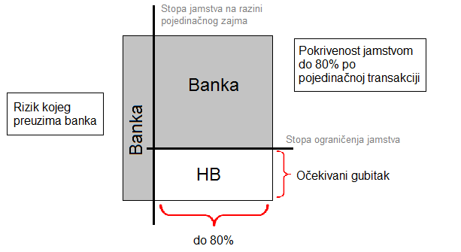
Portfeljna jamstva shema

Slide 10
Pojedinačna jamstva

Slide 11
Instrumenti zajma
Mikro zajmovi su zajmovi do 25.000 EUR (u kunskoj protuvrijednosti) namijenjeni malim poduzetnicima, uključujući i mikro-poduzetnike, i obrte.
Mali zajmovi su zajmovi namijenjeni MSP-ima u iznosu između 25.001 EUR i 50.000 EUR (u kunskoj protuvrijednosti) namijenjeni malim poduzetnicima, uključujući i mikro-poduzetnike, i obrte.

